Slide 1
Занятие по плетению простых фигурок из бисера из бисера
Цель занятия:
- Повторить способы плетения бисером на проволке.
Для изготовления простых фигурок из бисера использованы следующие материалы:
Бисер четырёх цветов Проволока диаметром 0,25 мм

Slide 2
Вопросы безопасности
Без присмотра оставлять ребенка, который занимается бисером, нельзя. Он может пораниться ножницами, элементарно рассыпать бисер. Потому первые занятия всегда сопровождает четкий инструктаж. Сначала взрослый должен научить ребенка содержать свое рабочее место в порядке: показать, как удобно хранить бисер, как работать с леской, проволокой и т.д.

Slide 3
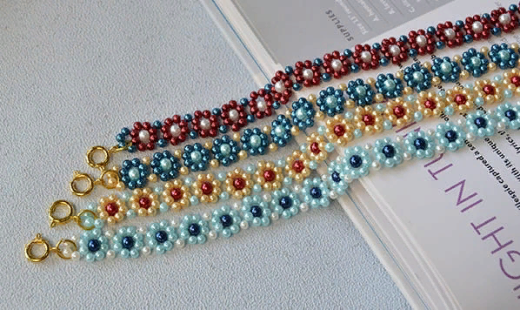
Это отдельный маленький мир внутри большого мира бисероплетения. Сплетать одни бусины с другими, чтобы получать фигурные узоры, девочки готовы днями и иногда ночами. Но начинать нужно, как обычно, с простейших узоров и схем. Одна из используемых техник называется цветок.

Slide 4
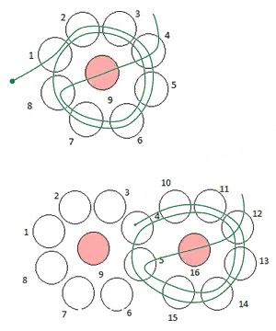
Как сделать фенечку-цветок:
Отрежьте леску, в рабочий конец вставьте иглу. Нанизывайте 8 бисерин. Замкните их через первую в кружок, пропустите леску для фиксации.
Выпустите ее через 8 бисерину, добавьте 9-ую. Пройдите через ее центр, выпустите леску с другого конца. Вот и все, получится цветок!
Теперь нужно нанизать еще 6 бусин, полностью повторить алгоритм, но с учетом, что первые 2 бисеринки берутся из уже полученного цветка. И так схема фенечки повторяется до самого конца.

Slide 5
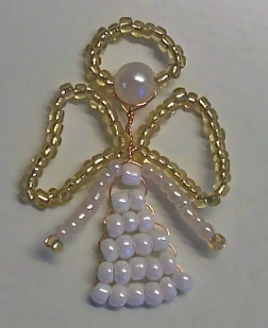
Краткое описание работы:
Возьмите проволоку длиной 50 см, из белого бисера сделайте тельце (1 ряд – 6 бусиной, 2 – 5, 3 – 4, 4 – 3, 5 – 2, 6 – 1).
Ручки, на 1 проволоку 7 белых бусин, 1 золотистую. На вторую так же. Проволоку пропустите обратно для получения рук.
Концы скрутите 2 оборота, сделайте петлевые крылья (как у бабочки).
Сведите проволоку воедино, протяните крупную бусину – это будет головка. Из золотистых бисеринок нужно сделать полукольцо вокруг бусины.
Брелок

Slide 6
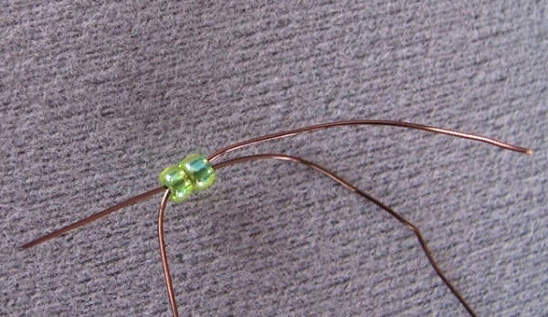
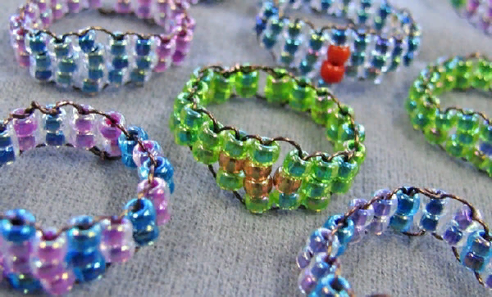
Кольцо для девочки из бисера
Плетение начинается с 2 бисерин, нанизанных на проволоку. Они размещаются на середине отрезка и оба конца проволоки скрещиваются на двух следующих бисеринах.

Slide 7
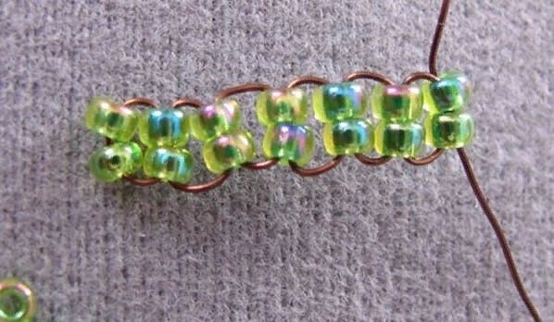
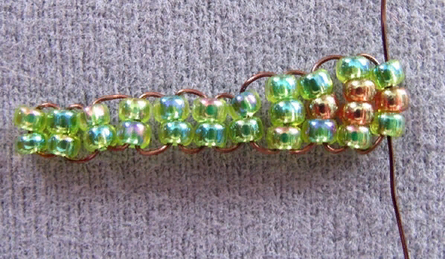
Таких рядов будет 7 (корректируется в зависимости от толщины пальчика)
Потом формируется ряд из 3 бисерин, в них также скрещиваются оба конца проволоки. Центральная бусина должна быть другого цвета. Еще один ряд – из 4 бисерин, и потом ряды по той же схеме идут на убывание.

Slide 8
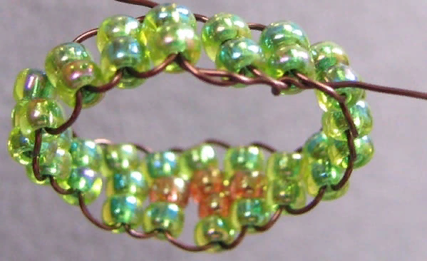
Останется вам только соединить проволочные концы, скрестить, завести хвостиком под плетение и обрезать. Обработать края проволоки можно наждачной бумагой (чтобы она не цеплялась за одежду).

Slide 9
Занятие бисероплетением очень полезно для детей. Воспитывает аккуратность, усидчивость, развивает мелкую моторику пальчиков. Только не надо забывать о том, что должно быть хорошее освещение и надо чаще делать перерывы, (желательно заводить будильник), чтобы не уставали глаза.

